Slide 1
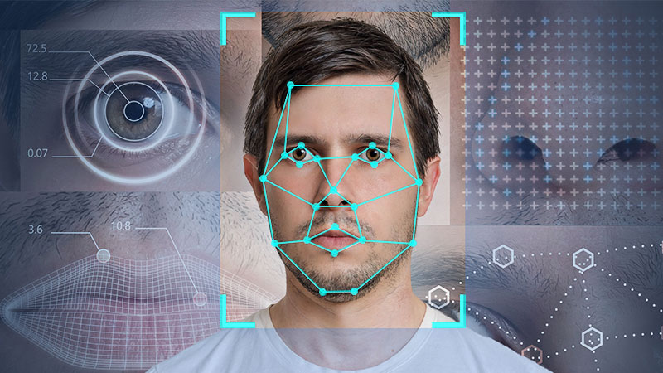
얼굴인식 오픈소스 비교분석
(Eigen , LBP)
20201102 컴퓨터공학과 김현빈

Slide 2
발전순서
Eigen
Fisher
LBP

Slide 3
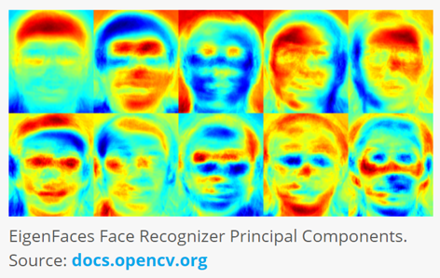
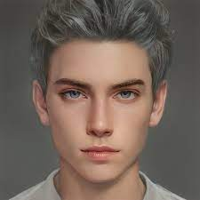
Eigen face
선형 대수 및 PCA(주성분 분석) 를 사용한 방법

Slide 4
PCA ?
● 분포된 데이터의 주성분을 찾아주는 것
● 고차원 데이터를 저차원 데이터로 환원시키는 기법

Slide 5
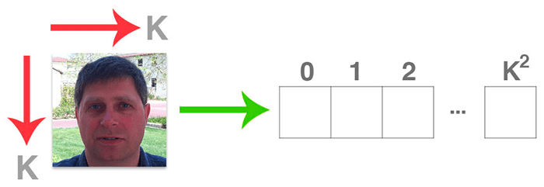
PCA ?
40
45x40 = 1800
45
공통된 요소
노이즈성 정보
세부적인 차이
(분산이 큰 순서대로 처음 20개를 나열)

Slide 6
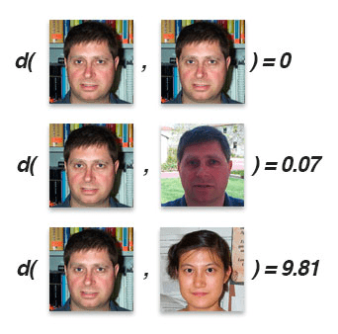

Slide 7
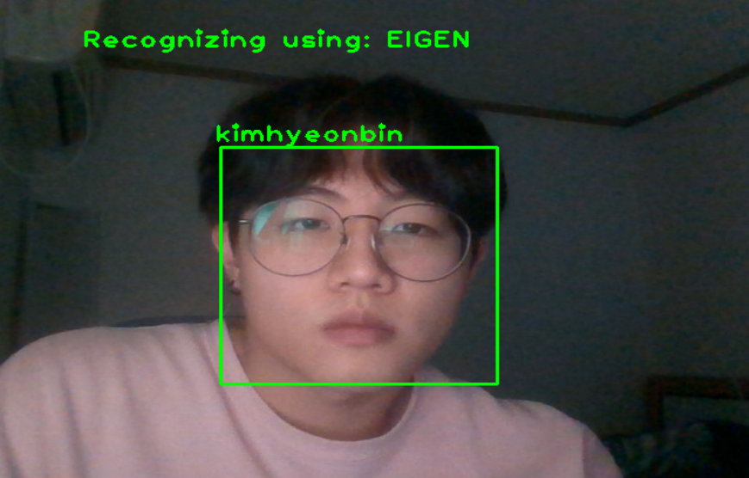
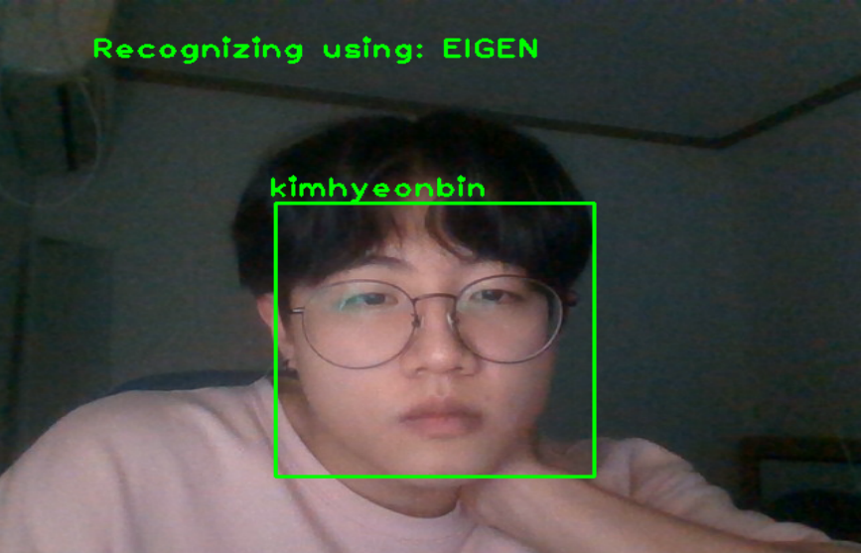
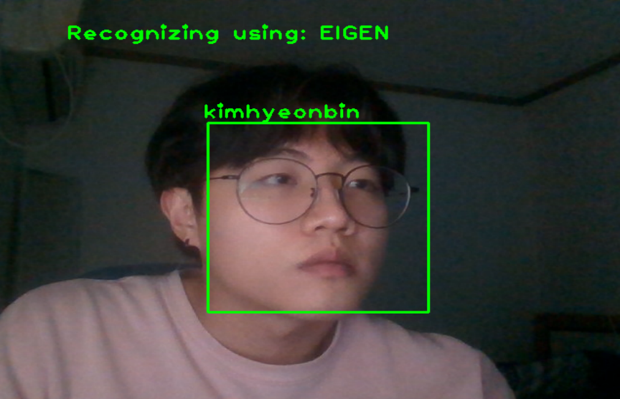
실습
1회
5회
15회

Slide 8
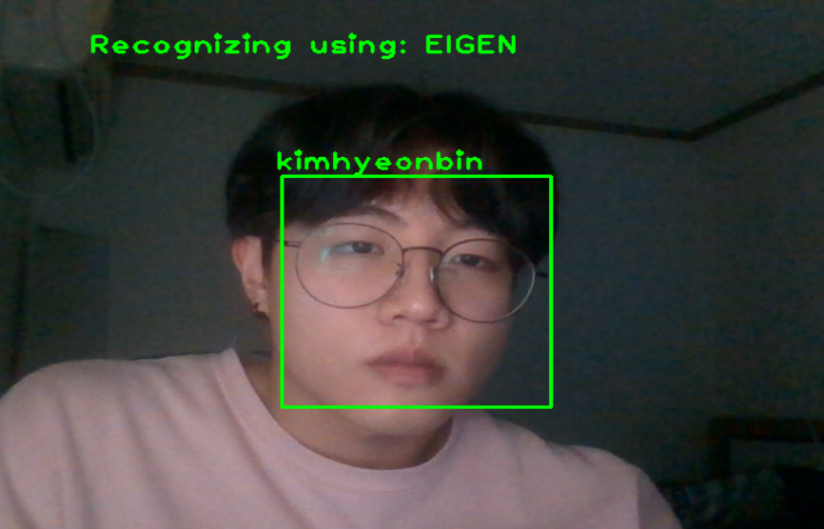
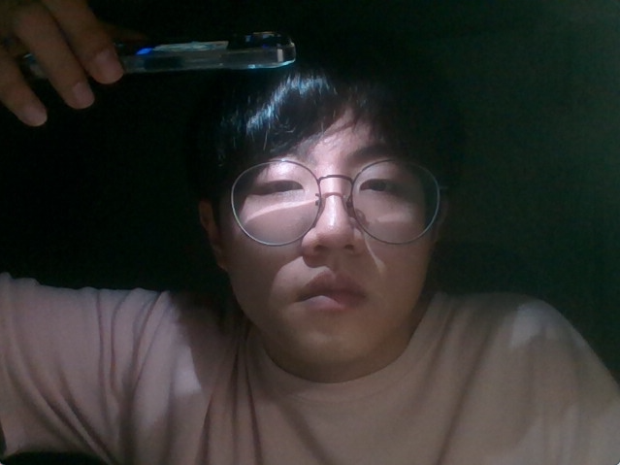
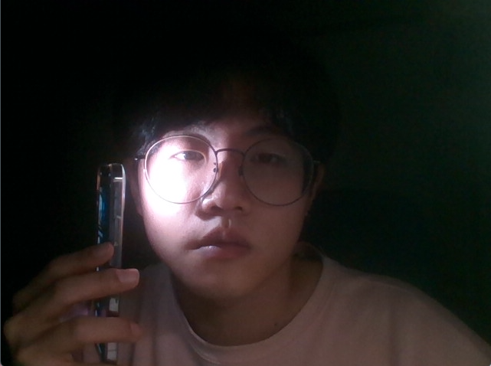
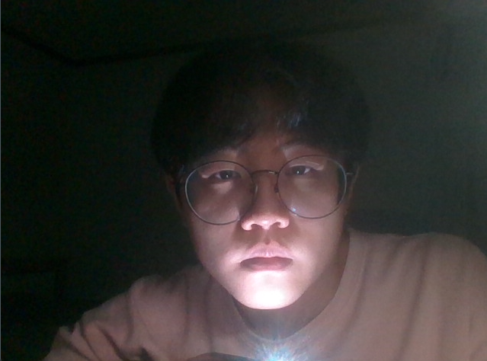
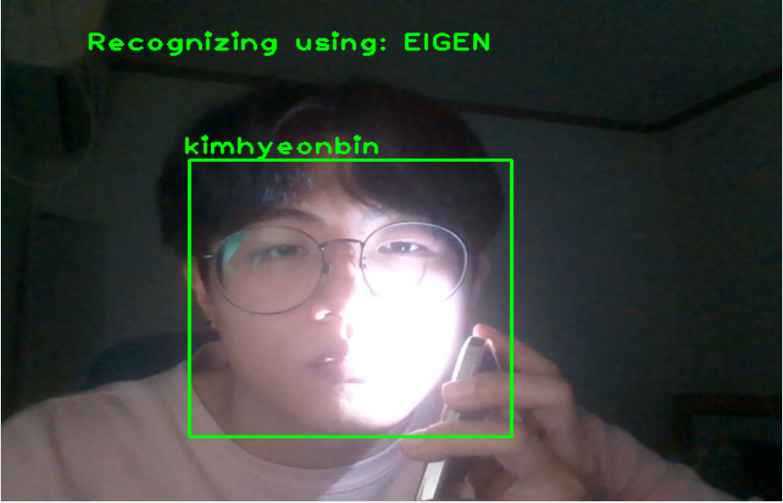
CASE 1:
극단적인 조명으로 얼굴의 음영(주성분)에
변화가 생긴 데이터 학습
CASE 2:
정상적인 데이터 3장에 인식 시 극단적인 조명을 준 경우

Slide 9
LBP

Slide 10
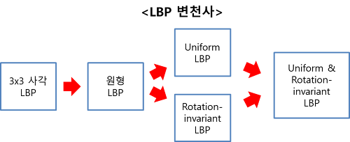
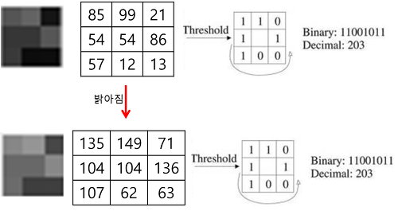
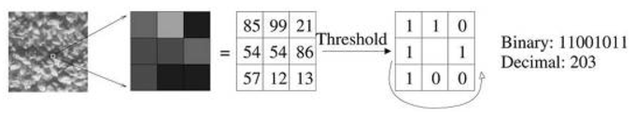
Local Binary Patterns (LBP)

Slide 11
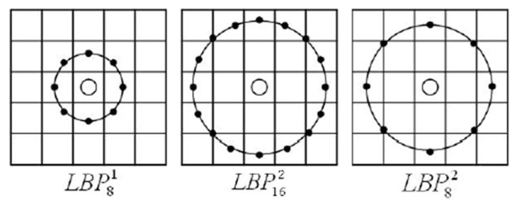
○ Uniform 패턴
0->1 or 1->0 2회 이내
○ Non-uniform 패턴
0->1 or 1->0 3회 이상
반지름 : 1
포인트 수 : 8
반지름 : 2
포인트 수 : 16
반지름 : 2
포인트 수 : 8
< 원형 LBP >
< Uniform LBP >

Slide 12
○ Uniform 패턴
0->1 or 1->0 2회 이내
○ Non-uniform 패턴
0->1 or 1->0 3회 이상
11111111(0번의 변화)
00011101(3번의 변화)
00000001(1번의 변화)
11100101(4번의 변화)
01110000(2번의 변화)
10101000(5번의 변화)
개별성을 인정
하나로 취급

Slide 13
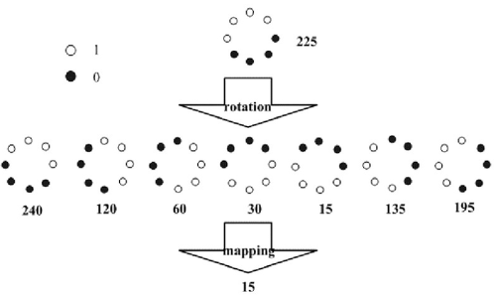
Rotation-invariant LBP

Slide 14
Uniform & Rotation-invariant LBP
Uniform LBP 를 적용하여 3회 이상 반복을 하나로 보고
회전하여 같은 부분을 같은 것으로 여김
8개의 이웃점을 샘플링하는 경우 256개의 숫자가 필요했던 것이 단 10 개의 숫자만으로 표현이 가능해진다.

Slide 15
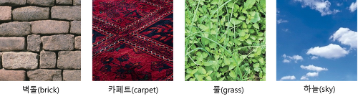
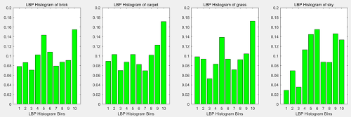
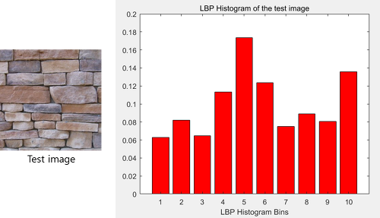

Slide 16
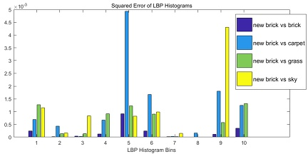
벽돌
카펫
잔디
하늘

Slide 17
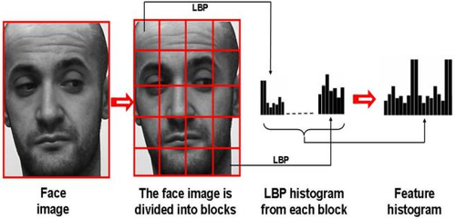
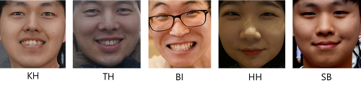
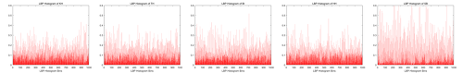

Slide 18
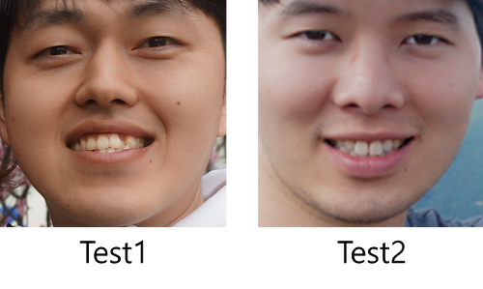
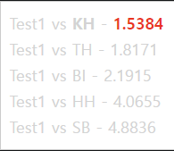
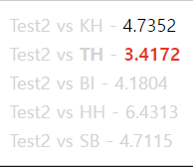

Slide 19
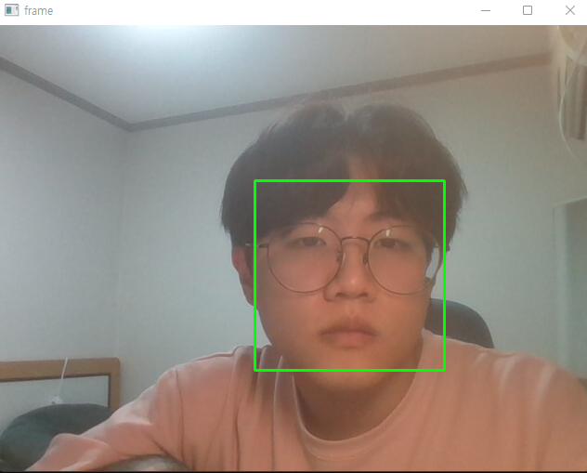
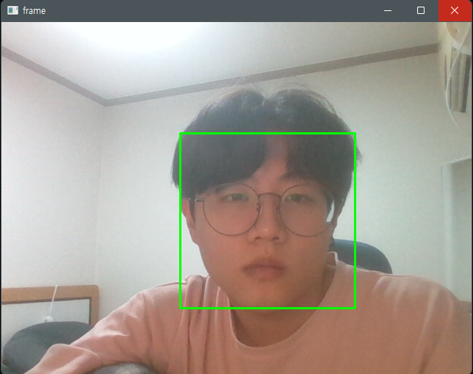
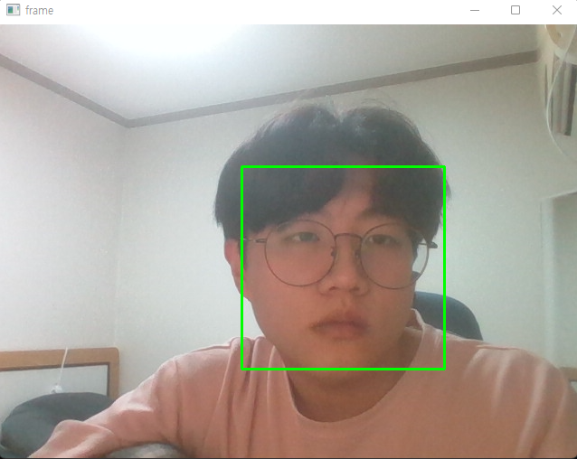
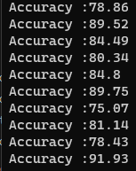
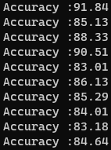
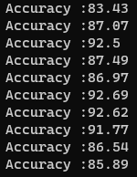
1회
5회
10회
84.131
87.087
88.777

Slide 20
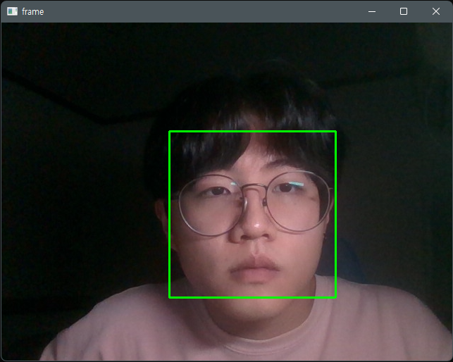
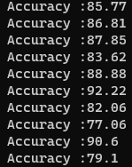
전체적인 밝기 변화
예상:
전체적인 밝기 변화에는 LBP계산의 변화가 없어 일반 15회 훈련과 차이가 없을 것 이다.
결과:
큰 차이는 없으나 2%정도 정확도가 하락하였다.
85.397
(일반 1회 훈련과 비슷한 수치)

Slide 21
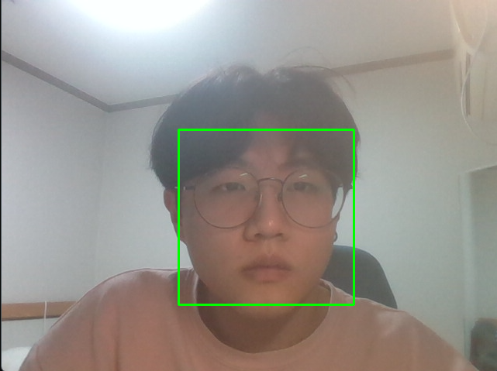
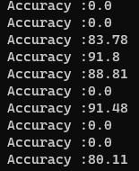
회전한 사진을 학습한 경우
예상:
Rotation-invariant LBP의 개념을 통해 회전된 사진도 인식할 것 같다.
결과:
인식이 되고 안되고가 반복되며 일관된 인식률을 보여주지 않는다.
?

Slide 22

감사합니다

